Slide 1

NHIỆT LIỆT CHÀO MỪNG
CÁC THẦY, CÔ VỀ DỰ GIỜ
MÔN: TIẾNG VIỆT
Giáo viên: Vũ Thị Diễm
Trường Tiểu học Hùng Thắng

Slide 2
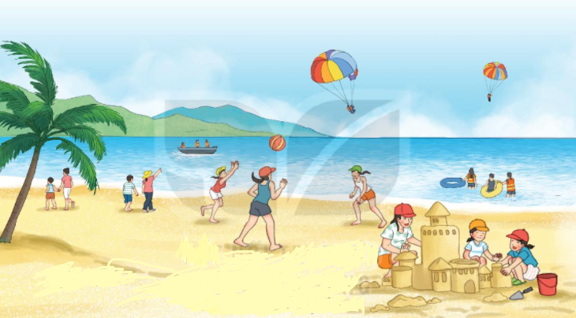
1
Quan sát tranh và cho biết em thấy những gì trong tranh

Slide 3
8
ĐẤT NƯỚC VÀ CON NGƯỜI
Bài
6
DU LỊCH BIỂN VIỆT NAM

Slide 4
Du lịch biển Việt Nam
Biển nước ta nơi đâu cũng đẹp. Thanh Hoá, Đà Nẵng, Khánh Hoà, …có những bãi biển nổi tiếng, được du khách yêu thích. Nhưng suốt chiều dài đất nước cũng có nhiều bãi biển còn hoang sơ.
Đi biển, bạn sẽ được thoả sức bơi lội, nô đùa trên sóng, nhặt vỏ sò, xây lâu đài cát. Nếu đến Mũi Né, bạn sẽ được ngắm nhìn những đồi cát mênh mông. Cát bay làm cho hình dạng các đồi cát luôn thay đổi. Trượt cát ở đây rất thú vị.
Biển là món quà kì diệu mà thiên nhiên đã ban tặng cho nước ta. ( Cẩm Anh )
2
Đọc

Slide 5



Thanh Hóa, Đà Nẵng, Khánh Hòa,… có những bãi biển nổi tiếng, được du khách yêu thích. Nhưng suốt chiều dài đất nước cũng còn nhiều bãi biển còn hoang sơ.

Slide 6
Du lịch biển Việt Nam
Biển nước ta nơi đâu cũng đẹp. Thanh Hóa, Đà Nẵng, Khánh Hòa, …có những bãi biển nổi tiếng, được du khách yêu thích. Nhưng suốt chiều dài đất nước cũng có nhiều bãi biển còn hoang sơ.
Đi biển, bạn sẽ được thỏa sức bơi lội, nô đùa trên sóng, nhặt vỏ sò, xây lâu đài trên cát. Nếu đến Mũi Né, bạn sẽ được ngắm nhìn những đồi cát mênh mông. Cát bay làm cho hình dạng các đồi cát luôn thay đổi. Trượt cát ở đây rất thú vị.
Biển là món quà kì diệu mà thiên nhiên đã ban tặng cho nước ta. ( Cẩm Anh )
2
Đọc

Slide 7
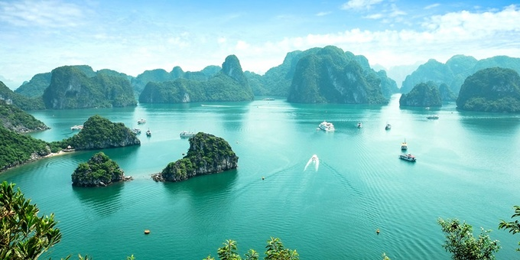
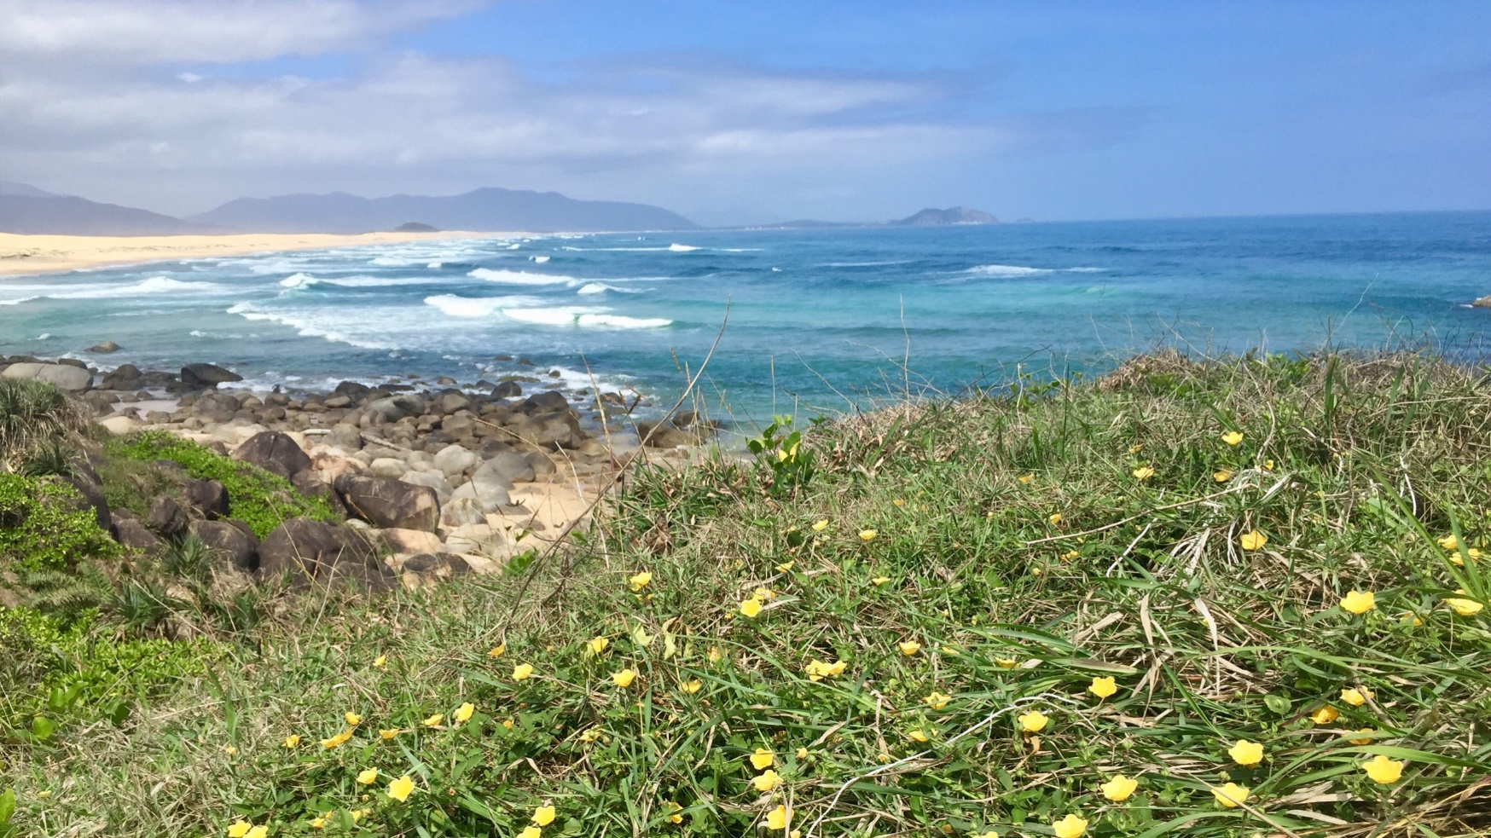
Hoang sơ : Cảnh hoàn toàn tự nhiên chưa có sự tác động của con người.
Kì diệu: cái gì đó rất lạ lùng, làm cho người ta phải ca ngợi , khâm phục.

Slide 8
Du lịch biển Việt Nam
Biển nước ta nơi đâu cũng đẹp. Thanh Hóa, Đà Nẵng, Khánh Hòa, …có những bãi biển nổi tiếng, được du khách yêu thích. Nhưng suốt chiều dài đất nước cũng có nhiều bãi biển còn hoang sơ.
Đi biển, bạn sẽ được thỏa sức bơi lội, nô đùa trên sóng, nhặt vỏ sò, xây lâu đài trên cát. Nếu đến Mũi Né, bạn sẽ được ngắm nhìn những đồi cát mênh mông. Cát bay làm cho hình dạng các đồi cát luôn thay đổi. Trượt cát ở đây rất thú vị.
Biển là món quà kì diệu mà thiên nhiên đã ban tặng cho nước ta. ( Cẩm Anh )
2
Đọc

Slide 9
Đọc
Du lịch biển Việt Nam
Biển nước ta nơi đâu cũng đẹp. Thanh Hóa, Đà Nẵng, Khánh Hòa,…có những bãi biển nổi tiếng, được du khách yêu thích. Nhưng suốt chiều dài đất nước cũng còn nhiều bãi biển còn hoang sơ.
Đi biển, bạn sẽ được thỏa sức bơi lội, nô đùa trên sóng, nhặt vỏ sò, xây lâu đài trên cát. Nếu đến Mũi Né, bạn sẽ được ngắm nhìn những đồi cát mênh mông. Cát bay làm cho hình dạng các đồi cát luôn thay đổi. Trượt cát ở đây rất thú vị.
Biển là món quà kì diệu mà thiên nhiên đã ban tặng cho nước ta.
( Cẩm Anh )
2

